Slide 1

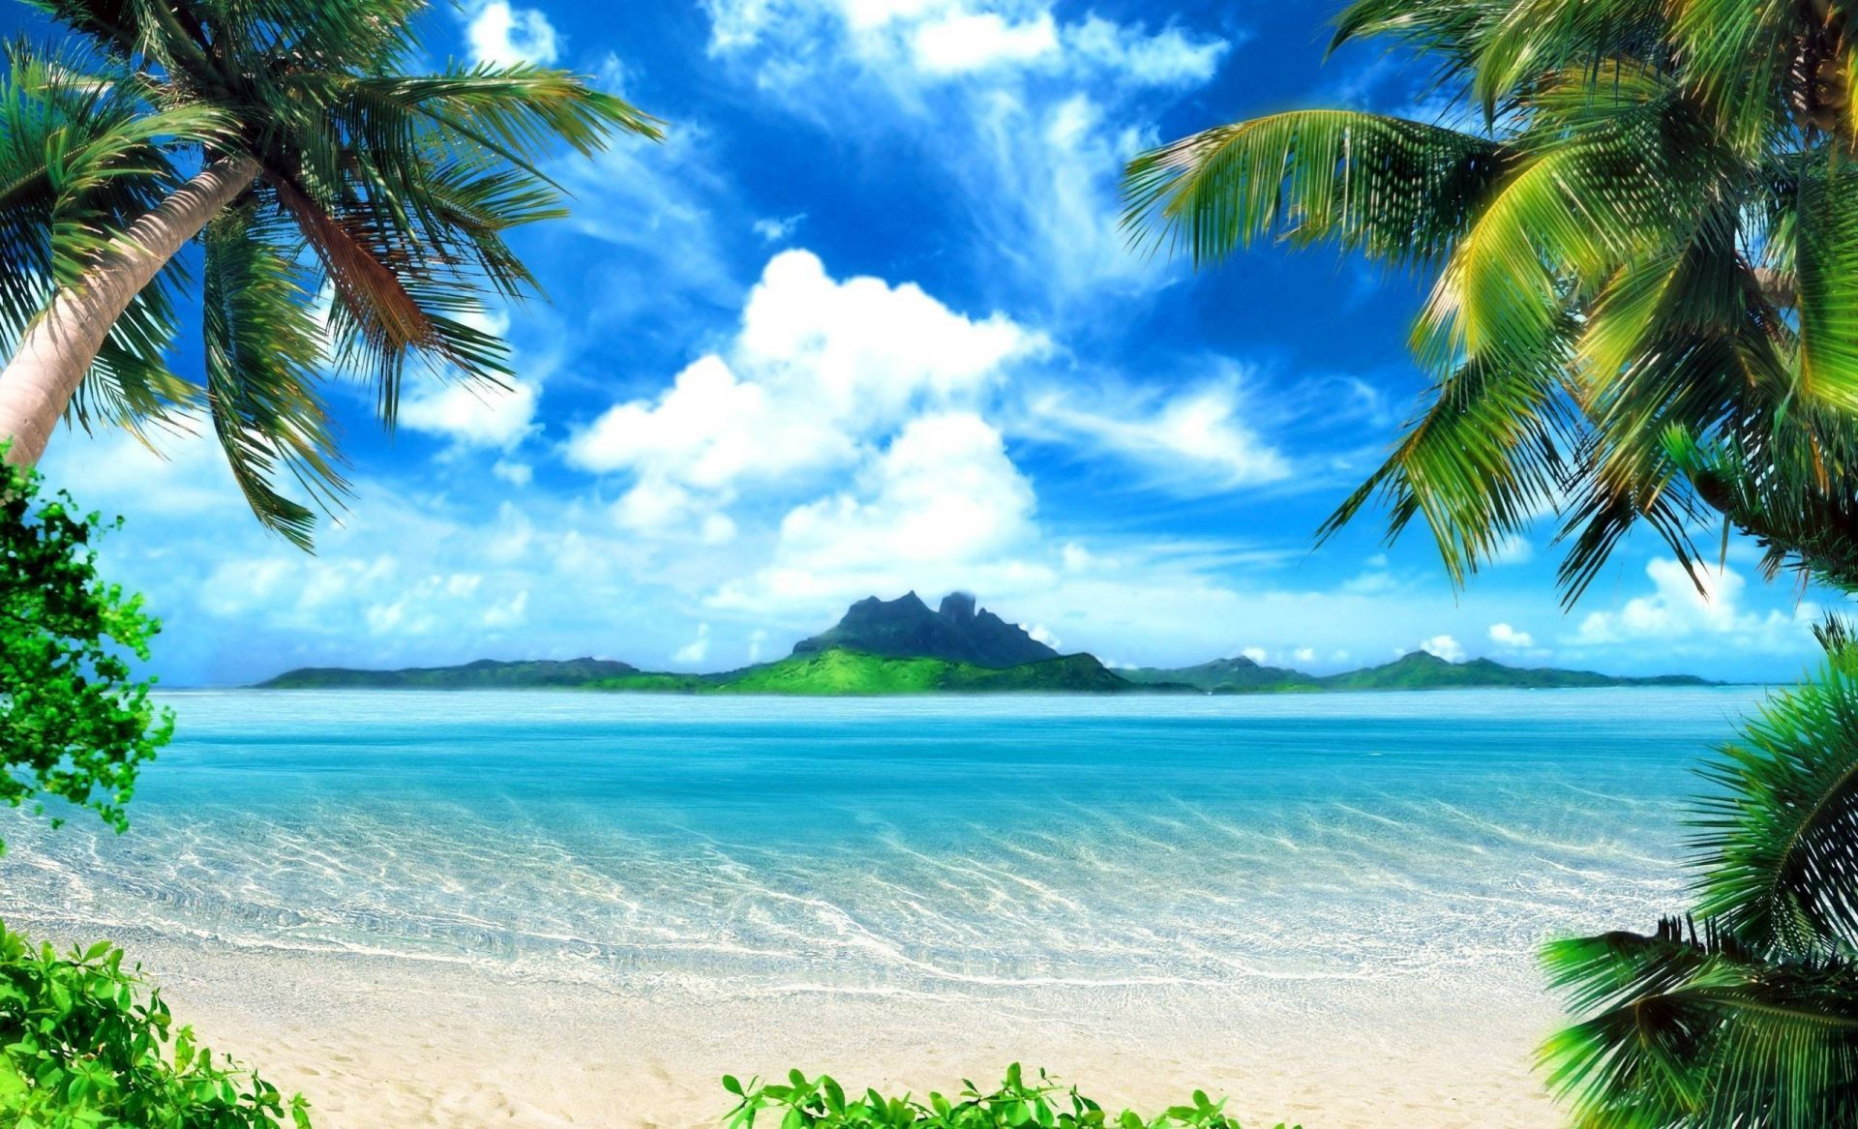
Испания

Slide 2
Содержание
1.Общие сведения
2.Население
3.Достопримечательности
4.Крупнейшие города
5.Туризм
6.Традиции

Slide 3
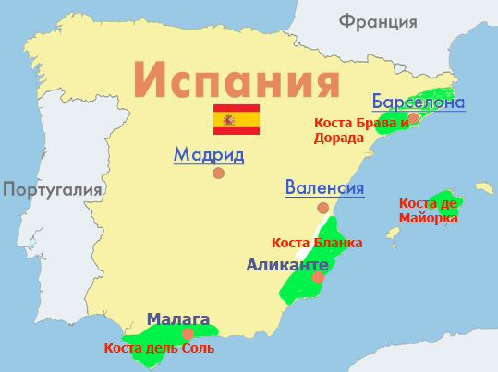
1) Испания занимает большую часть Пиренейского полуострова.
2) Схематически она имеет форму, напоминающую растянутую шкуру быка. Испания омывается
Атлантическим
океаном и
Средиземным морем.
3) Площадь Испании в 15 раз больше площади Молдовы.

Slide 4
4) Территория разделена на 17 автономных сообществ и 2 автономных города.
5) Официальный язык-испанский
6) Столица-Мадрид
7) Форма правления-Парламентская монархия
8) Денежная единица-Испанская песета

Slide 5
Население
По оценкам за 2013 год население Испании составляет 47 млн. человек.
Национальный состав
1) испанцы;
2) каталонцы;
3) галисийцы;
4) баски;
5) другие нации (цыгане, астурийцы, марокканцы, русские).
Государственный язык – испанский, но в автономных областях общаются еще и на галисийском, баскском, каталонском, аранском, валенсийском языках.

Slide 6
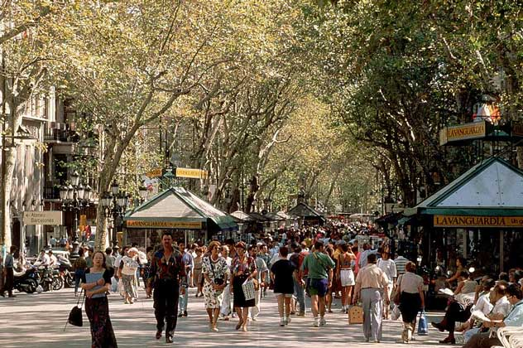
Национальный праздник в Испании — День испанской нации, ежегодно отмечается 12 октября.
95% населения Испании исповедует католичество, остальные - протестантизм, мусульманство, иудаизм.

Slide 7
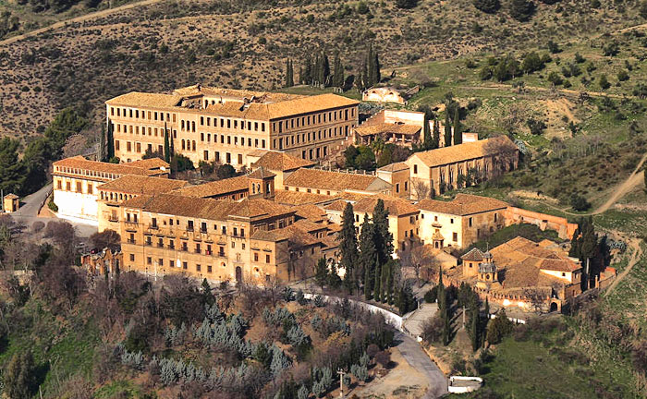
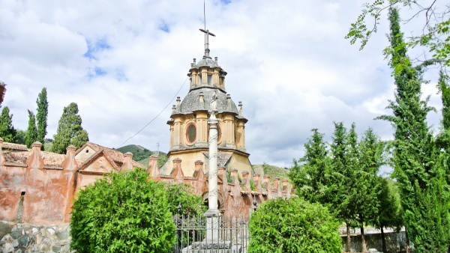
Достопримечательности
1.Аббатство Сакромонте
Аббатство Сакромонте возвышается над равниной Сакромонте. Оно стоит на вершине горы Вальпараисо, на северо-востоке в 3 километрах от города. Аббатство Сакромонте, по легенде, построено на месте, где погиб от рук римлян Святой Сесилио, первый епископ и в дальнейшем покровитель Гранады.

Slide 8
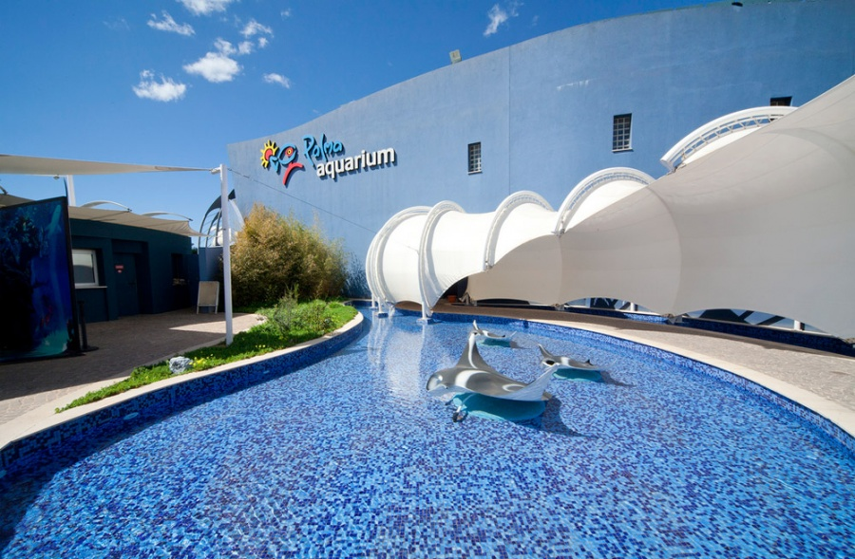
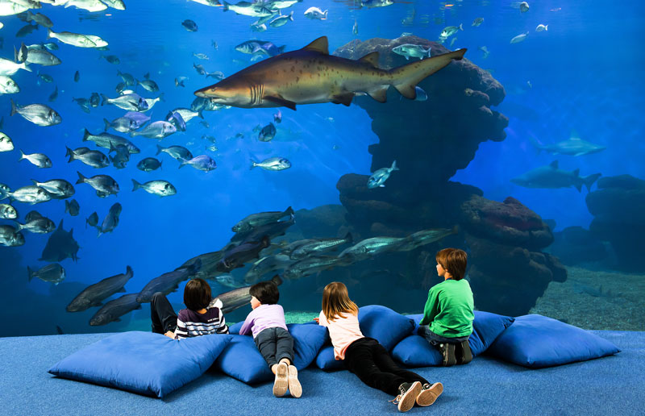
2.Аквариум Пальма-де-Майорка
Аквариум и природный морской парк Пальма-де-Майорки — царство моря во всей его упоительной и таинственной красе. В 55 тематических аквариумах обитают представители более 700 видов фауны Средиземного моря, общая площадь комплекса составляет рекордные 41 тысячу кв. метров.

Slide 9
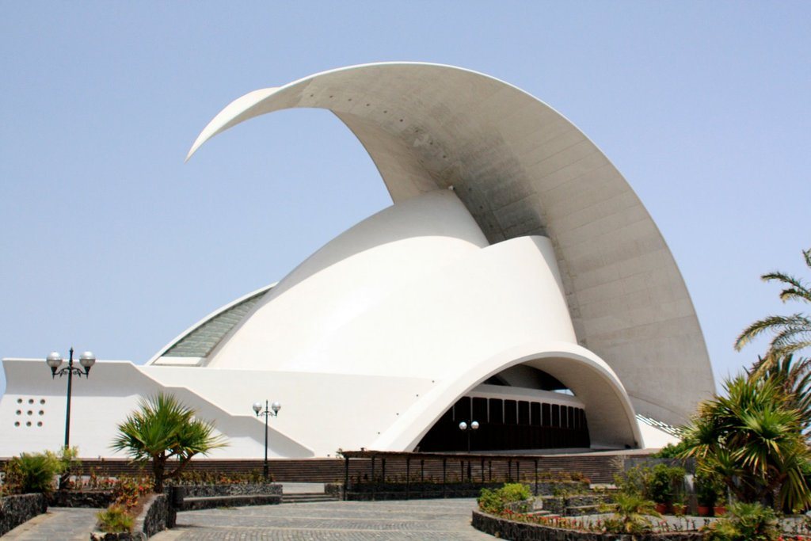
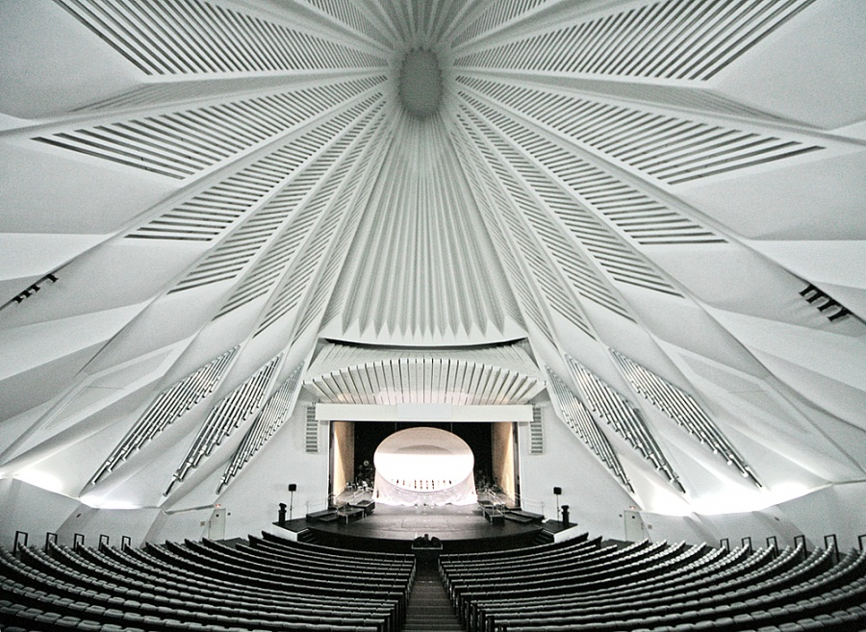
3. Аудиторио-де-Тенерифе
Аудиторио-де-Тенерифе — одно из самых известных зданий на острове Тенерифе.
Аудиторио-де-Тенерифе-это одновременно и концертная площадка, и оперный театр.
Автором этой достопримечательности считается испанский архитектор Сантьяго Калатрава.

Slide 10
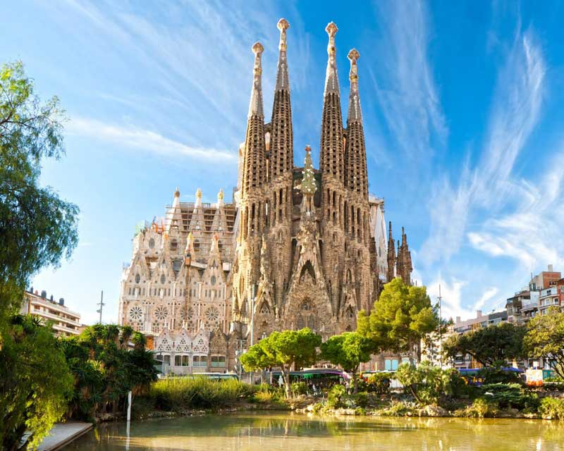
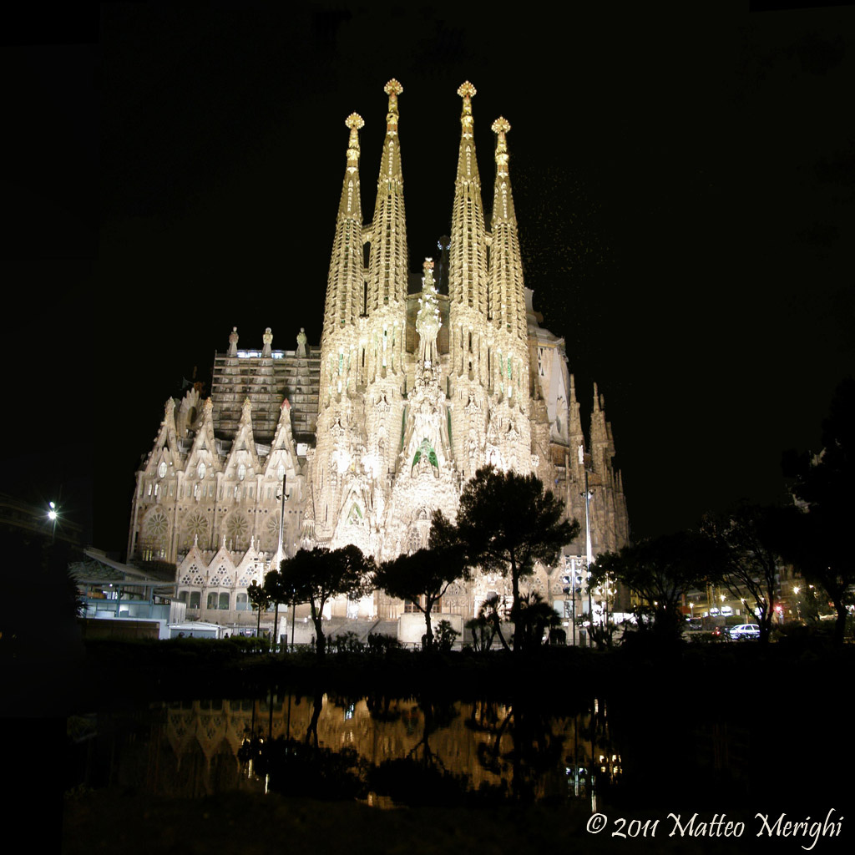
4. Храм Святого Семейства(Саграда Фамилия)
Собор Святого Семейства-церковь в Барселоне, в районе Эшампле строящаяся на частные пожертвования начиная с 1882 года по настоящее время. Знаменитый проект Антонио Гауди. Один из самых известных долгостроев мира.

Slide 11
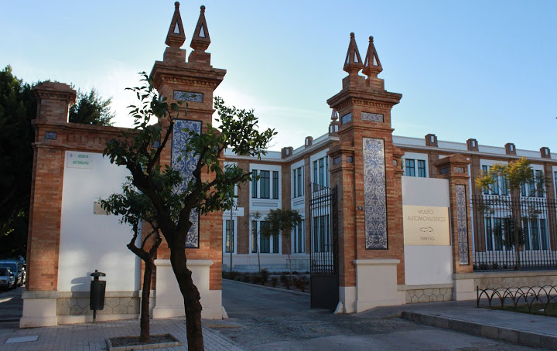
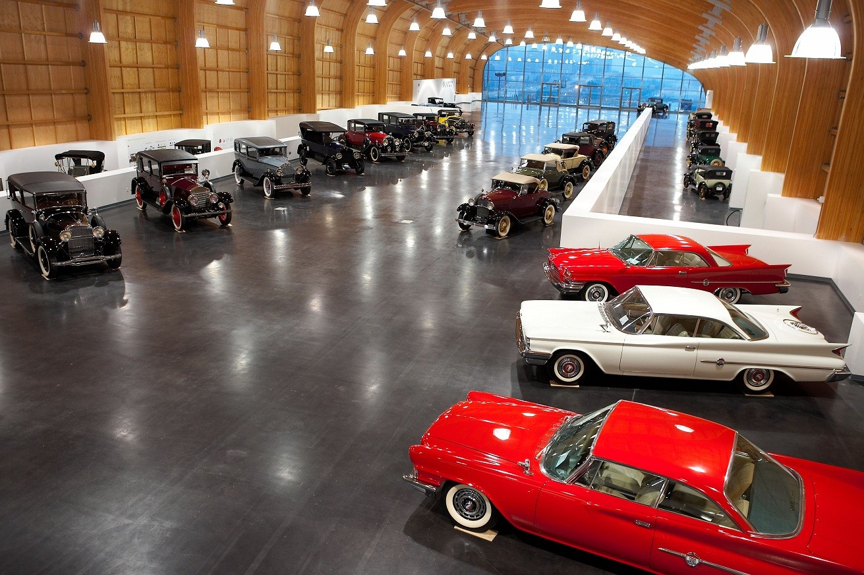
5.Автомобильный музей в Малаге
Внутри музея находятся около 100 превосходных машин.Никто не может пройти мимо черного «Роллс-Ройса», украшенного кристаллами «Сваровски». Не менее впечатляют и «Бугатти», «Бентли», «Ягуары» и «Феррари». Все эти авто — настоящие произведения искусства. Практически любую машину здесь можно взять в аренду или напрокат.

Slide 12
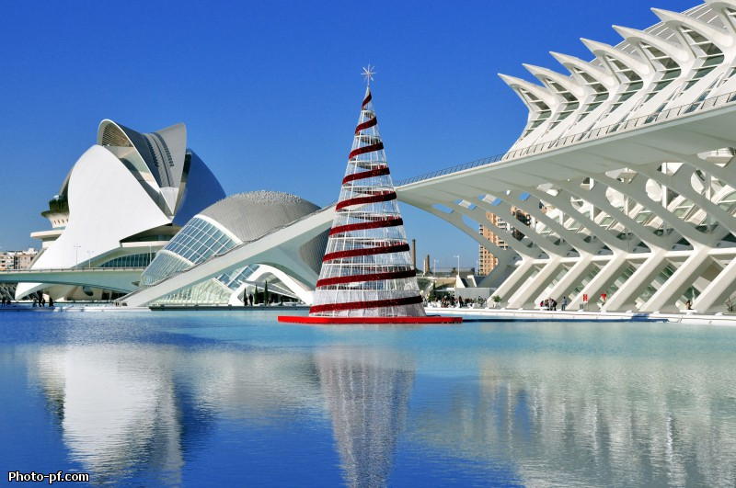
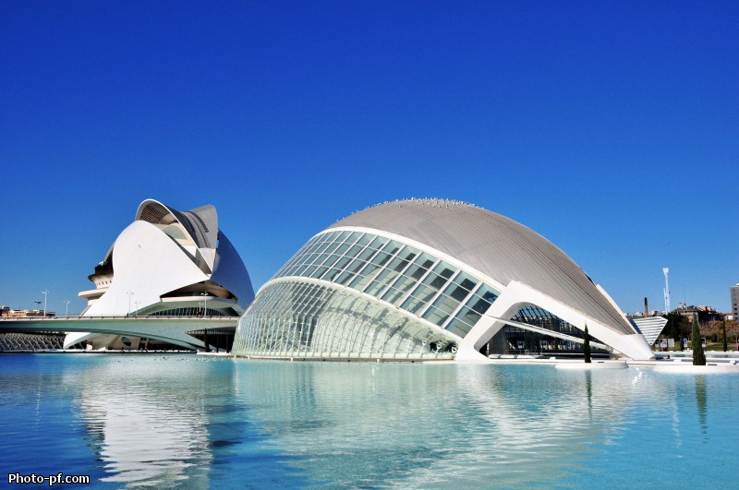
6.Город исскуств и наук
Город Искусства и наук — это комплекс из пяти необыкновенных футуристических зданий, построенных в осушенном русле реки Турия в Валенсии по проекту уроженца города, знаменитого архитектора Сантьяго Калатрава. Город Искусств и наук включает оперный театр, планетарий, научный музей, океанографический парк на открытом воздухе и галерею-сад с растениями.

Slide 13
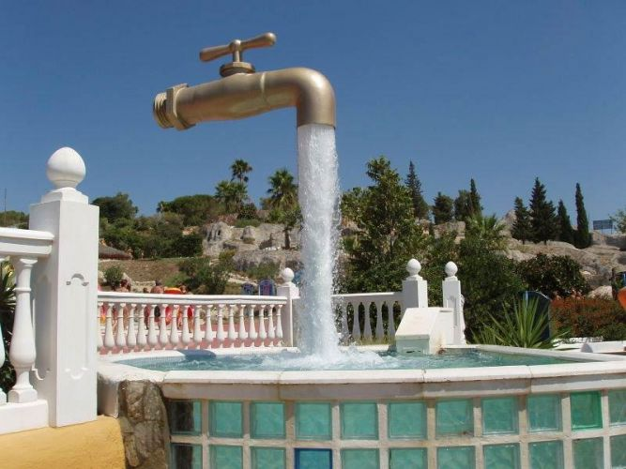
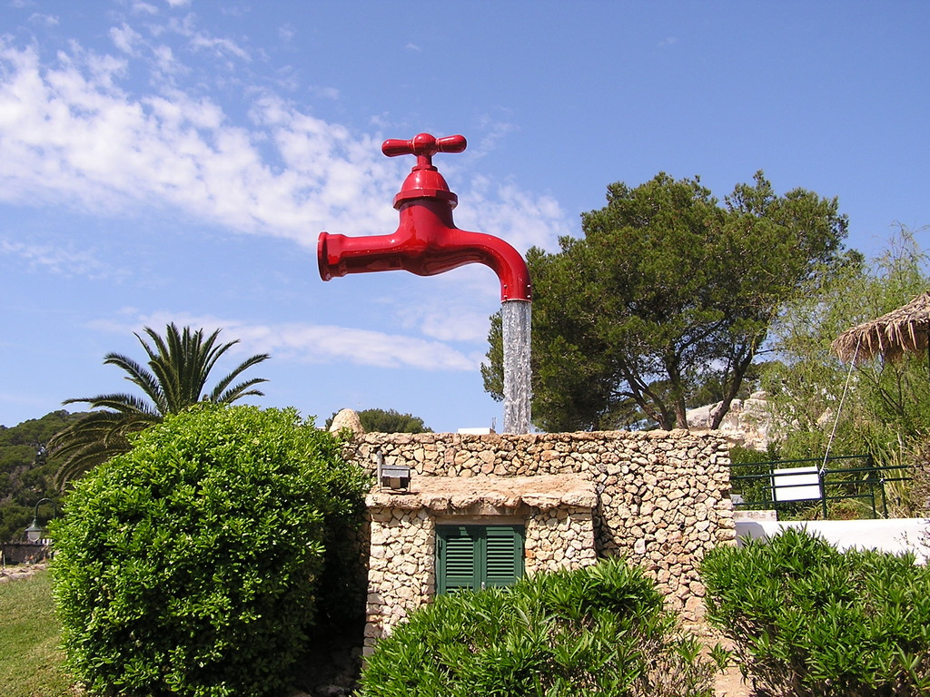
7) Магический Фонтан "Кран, висящий в воздухе«
Фонтан в виде висящего в воздухе водопроводного крана. Магический кран, находится в городе Кадис на юго-западе Испании.
Внутри водяной струи скрывается труба, по которой вода и поступает в верхнюю часть конструкции, если напор воды достаточно силен. Чтобы сохранить иллюзию чуда, работать волшебный кран должен непрерывно.

Slide 14
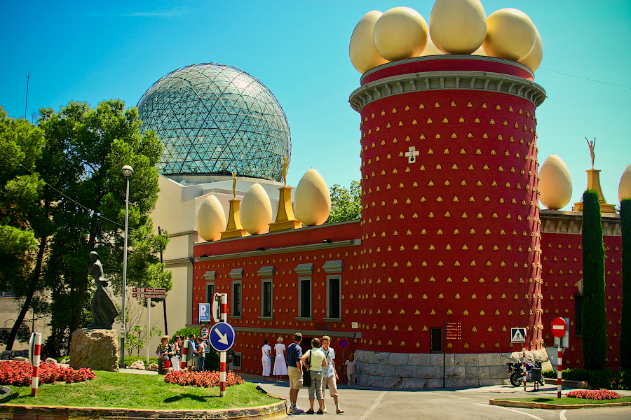
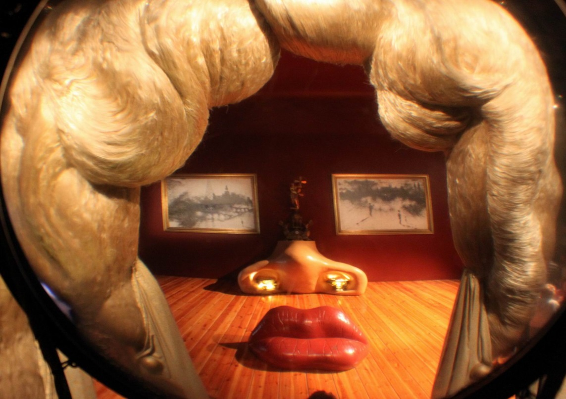
8) Театр-музей Дали
Музей Дали стал главной достопримечательностьюи символом города Фигераса,кстати,здесь Дали и родился. 14 лет шло строительство этого потрясающего здания. Крышу здания охраняют от посягательств обыденности и серости гигантские «Шалтаи-Болтаи», проклюнувшиеся из белоснежных яиц.

Slide 15
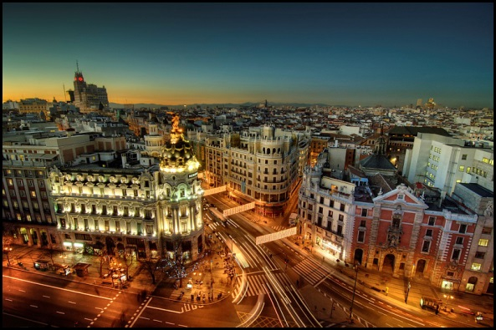
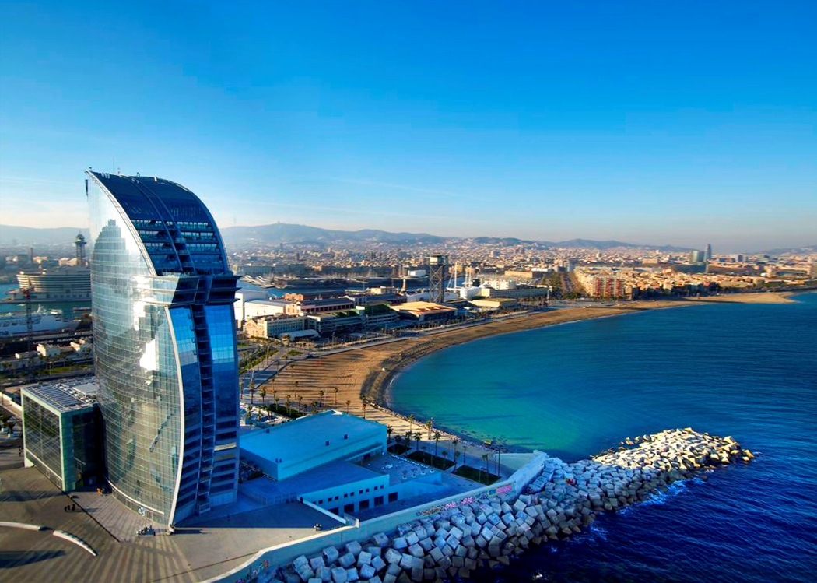
Крупнейшие города
1) Мадрид
2) Барселона
3) Валенсия
4) Севилья
5) Сарагоса
6) Малага

Slide 16
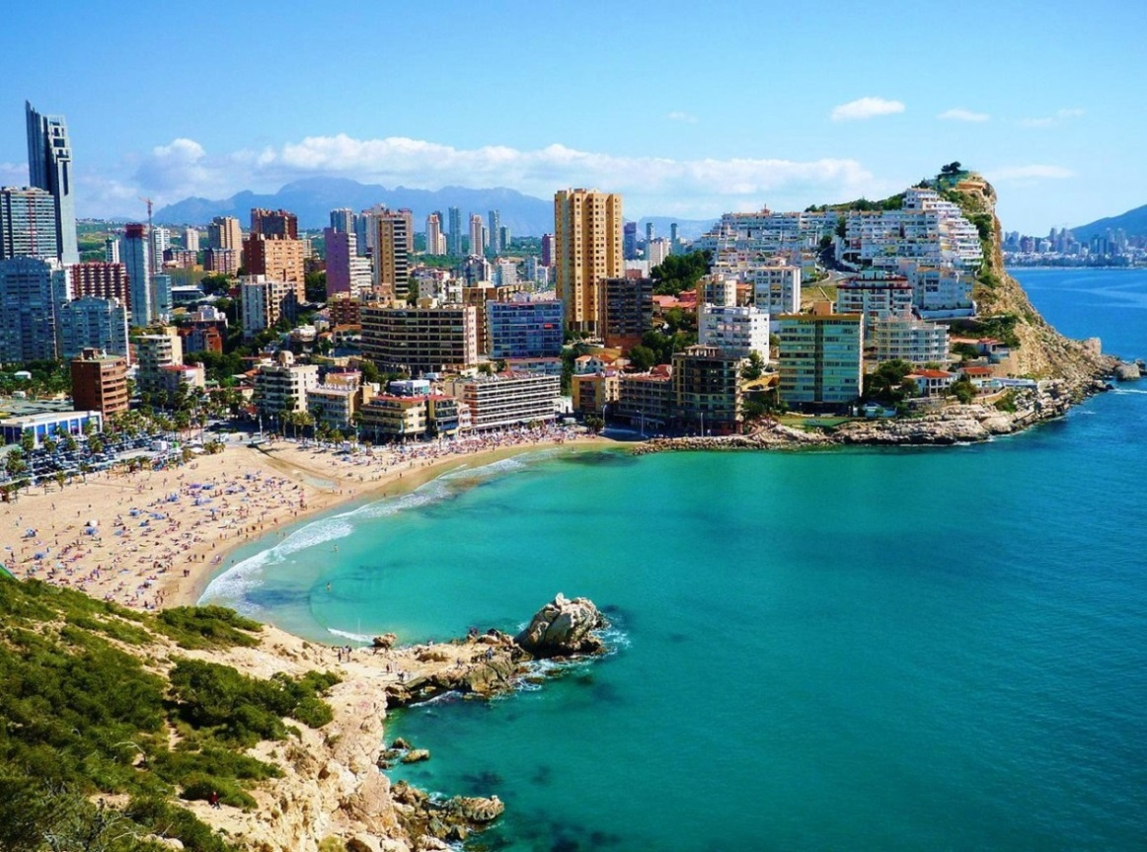
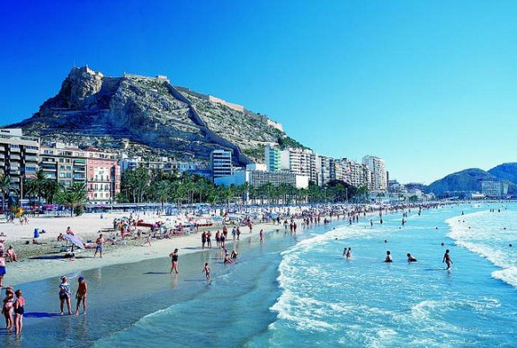
Туризм
Испания—один из крупнейших центров международного туризма.
Основные туристические центры—Мадрид и Барселона), а также курорты—Коста-Брава,Коста-Дорада,Коста-Бланка. Пляжный отдых является главной отраслью туризма в Испании.По количеству туристов Испания занимает 2-е место в мире.Доходы отрасли в 2004 году—порядка 35 млрд евро.

Slide 17
Традиции
Коррида — наиболее распространённая форма боя быков, традиционное испанское зрелище.
Изначально коррида была развлечением благородного сословия. С быком сражается кабальеро, рыцарь на коне.В начале 18 века после изменения обычаев Филлипом V,коррида становится праздником людей низших классов, не имевших своих лошадей (или боявшихся рисковать ими). В символическом плане бык, часто чёрный, может быть интерпретирован как олицетворение смерти, что придаёт поединку ритуальный характер. Коррида делится на три части (терции),две из которых включают «испытания». О начале каждой секции извещает звук трубы.

Slide 18
Первая терция
Она начинается с того, что из загона выбегает бык, и его сначала встречают помощники тореро с плащами.По другому первую терцию называют «испытание плащом»
Вторая терция
Целью является измерение ярости быка, не отнимая у него сил. Участники стремятся «оживить» или «развеселить» быка.
Третья терция
Последняя терция (терция смерти) включает в себя подготовку быка к смерти при помощи мулеты и его убийство шпагой.
После проведения артистической работы с быком, когда он утомлён и обессилен, наступает решающий момент — смерть быка, и это является кульминацией корриды.

Slide 19
Бык должен быть убит в течение 10 минут после начала третьей терции. Если этого не произошло, тореро даётся первое предупреждение. Через 3 минуты даётся второе предупреждение. Если ещё через 2 минуты бык жив, то его уводят.
Борьба за запрет
Активисты-противники боёв быков проводят различные акции перед крупными фериями в Испании, а также противостоят организации корриды за пределами традиционного ареала её распространения В Испании коррида больше не проводится на Канарских островах.В 2004 году Барселона была объявлена «городом, свободным от корриды»
18 декабря 2009 Региональным парламентом Каталонии было принято решение о запрете корриды. В парламент были переданы 127 тысяч подписей противников корриды,

Slide 20
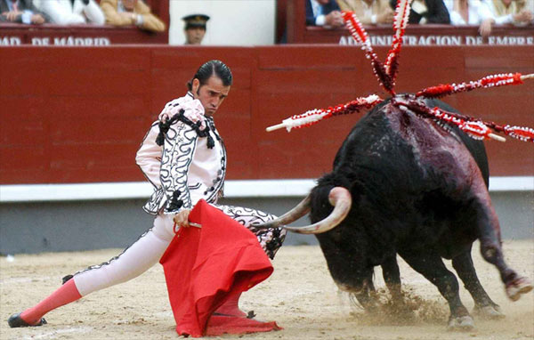
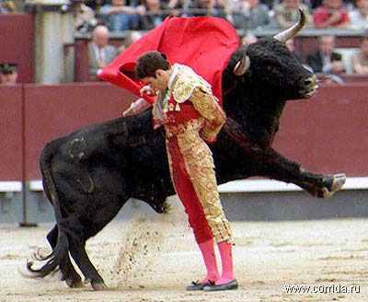
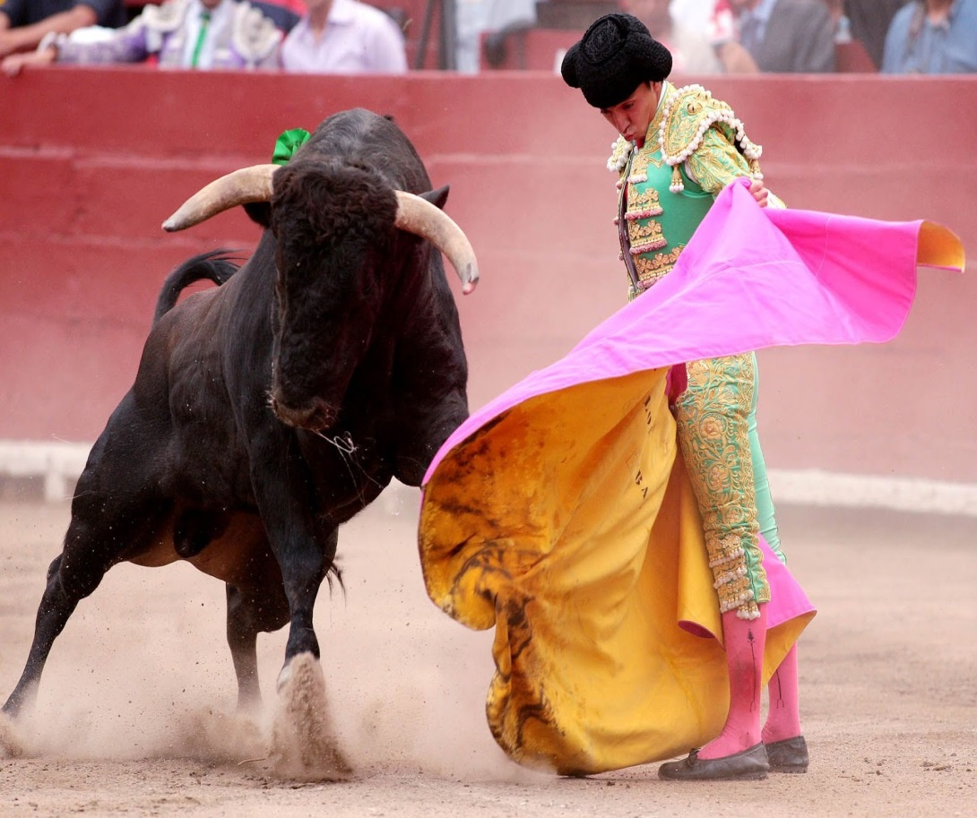
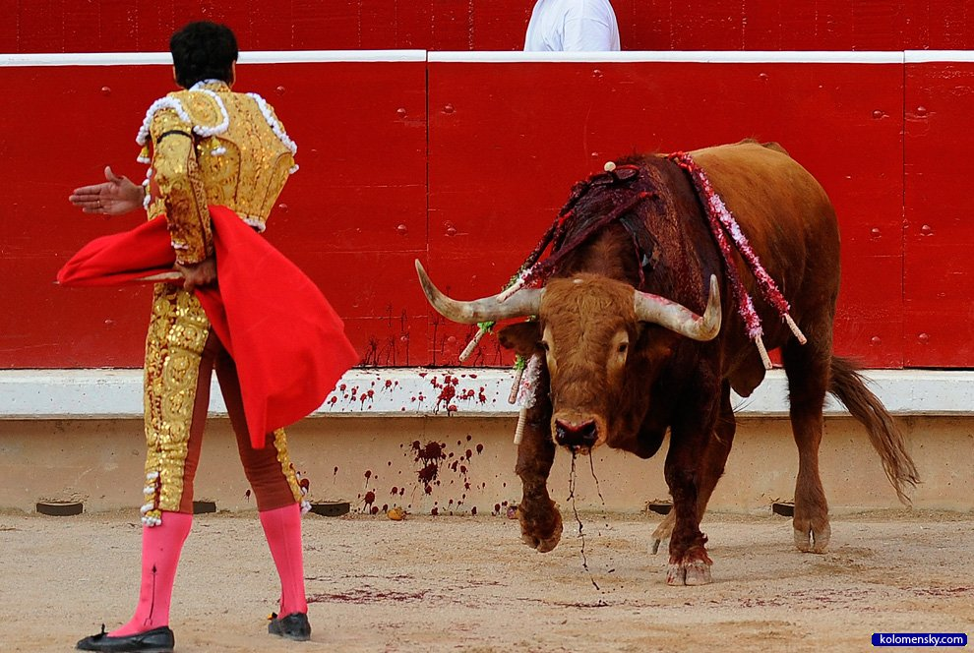

Slide 21
Фламенко-Национальный танец и пение самой южной провинции Испании - Андалусии, песенно-танцевальный спектакль, ставший символом Испании. Знаменитое фламенко - скорее не танец, а общий стиль целой группы танцев. Сюда входят и трагико-драматические, и страстные, и шуточные танцы.
По одной из версий, слово «фламенко» происходит от латинского слова «flamma» - огонь, по другой- от названия птицы фламинго (по-испански «фламенко»).
Гитара - неотъемлемая часть фламенко. Свободные, импровизированные мелодии фламенко в исполнении одаренных музыкантов часто не поддаются точной нотной записи. Особое значение придается движениям рук. Руки - язык этого искусства. У женщин они гибкие, извивающиеся; пальцы находятся в постоянном движении. У мужчин движения рук строгие, возвышенные, с четкой пластикой. В этом танце руки способны выразить самые разные движения души - радость, печаль, нежность и надежду…

Slide 22
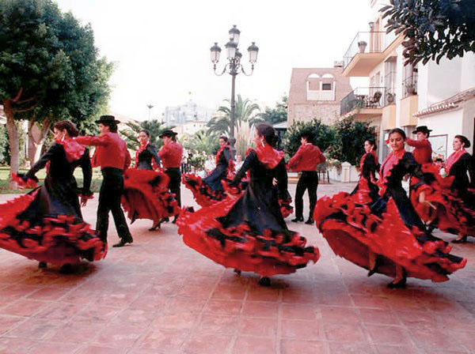
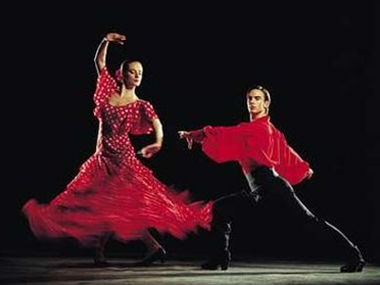
Важный элемент образа танцовщицы — традиционное платье, называемое bata de cola — типичное для фламенко платье, обычно до пола, часто из разноцветного материала в горошек. Ещё один классический женский атрибут фламенко — большой веер.Традиционная одежда байлаора — тёмные брюки, широкий пояс и белая рубашка с широкими рукавами. Короткая жилетка-болеро, называемая чалеко иногда надевается поверх рубашки.

Slide 23
Интересные факты об Испании
1) Наверное, не всем известно о “Томатном Фестивале”, во время которого примерно 240 000 помидоров разбивается о тела миролюбивых испанцев, которые что есть мочи запускают друг в друга сочные плоды;
2) Молодежь в Испании не любит переплачивать в три раза за алкогольные напитки, которые можно приобрести в ночных клубах, поэтому предпочитают выпивать в компании друзей перед тем, как отправиться на вечеринку в клуб;
3) Испания стала первой европейской страной, которая запретила курение в общественных местах. (в 2006 году)
4) Испания занимает первое место по количеству баров, ресторанов и кофеен в Европе. Таких заведений в Испании 350 тысяч!

Slide 24
5) Испания занимает третье место в мире по числу пластических операций (после США и Бразилии). Трансплантология очень хорошо развито в Испании. Любой человек в Испании автоматически является донором органов.
6) Средняя продолжительность жизни в Испании составляет 79 лет.
7) Испанцы очень дружелюбны, и если вы попросите их показать дорогу, то они помогут вам, даже если заняты.
8) У испанцев традиционно две фамилии. Одну фамилию берут от матери, а вторую от отца.
9) Cиеста — послеобеденный отдых: кажется, что жизнь с 13 до 17 часов просто замирает. Зато ночная жизнь существует практически повсеместно. После 22 часов, когда спадает жара, все выходят на улицы, чтобы пообщаться или потанцевать.

Slide 25
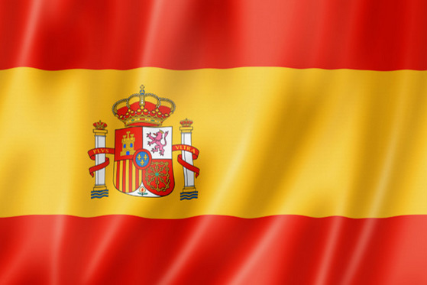
СПАСИБО
ЗА
ВНИМАНИЕ!

